Slide 1
Sequential Dialogue Context Modeling for Spoken Language Understanding
组员：周文继 邓露 曾虹 范瑞

Slide 2
主要内容
任务介绍
模型讲解
实验结果

Slide 3
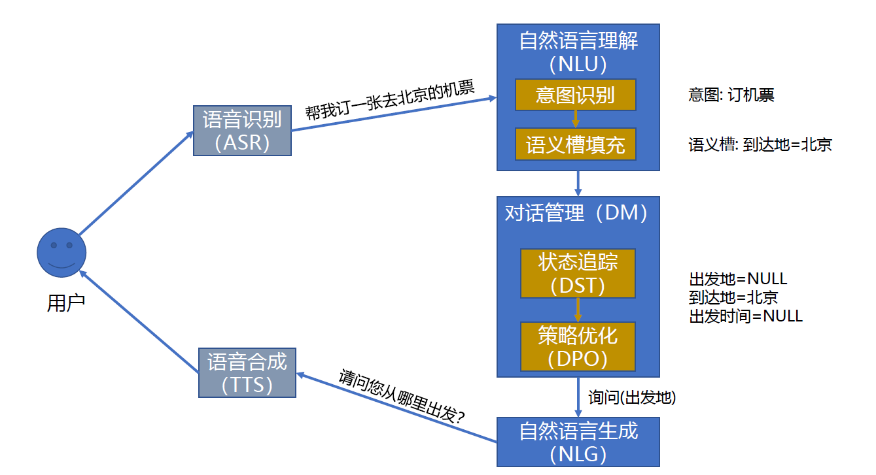
任务型对话系统构成

Slide 4
SLU任务
SLU：Spoken Language Understanding
目的：让计算机从用户的讲话中理解他们的意图
SLU的子任务：领域识别、用户意图检测、语意槽填充
例：用户输入“播放周杰伦的稻香”，首先通过领域识别模块识别为"music"领域，再通过用户意图检测模块识别出用户意图为"play_music"（而不是"find_lyrics" ），最后通过槽填充对将每个词填充到对应的槽中："播放[O] / 周杰伦[B-singer] / 的[O] / 稻香[B-song]"。

Slide 5
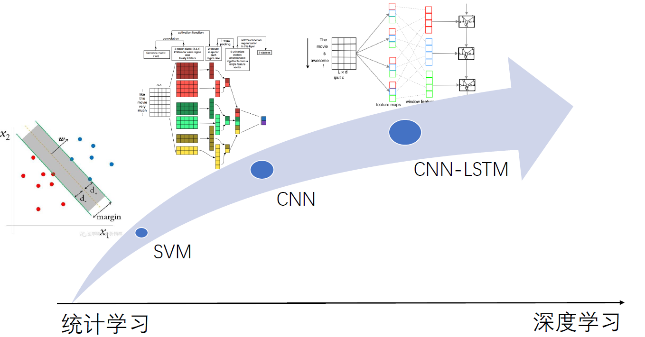
意图识别
意图识别的本质就是分类问题。
用于分类的方法：SVM、CNN、RNN等

Slide 6
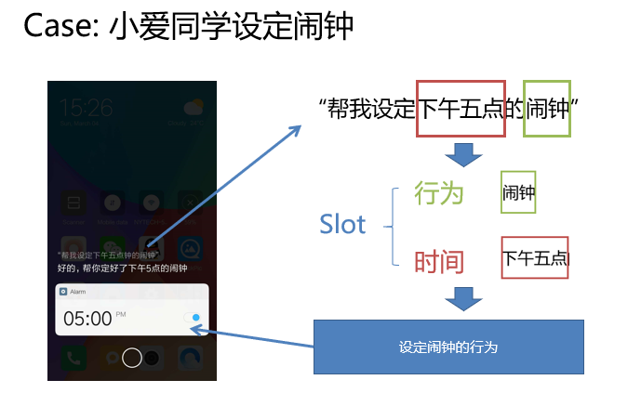
槽填充
通常把槽填充当做序列标注任务。

Slide 7
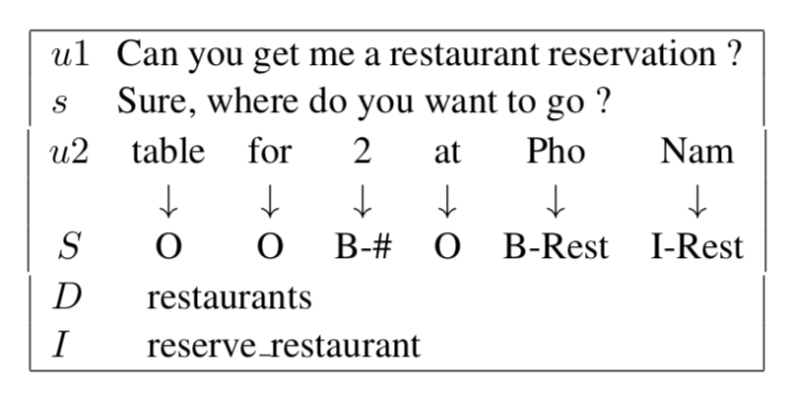
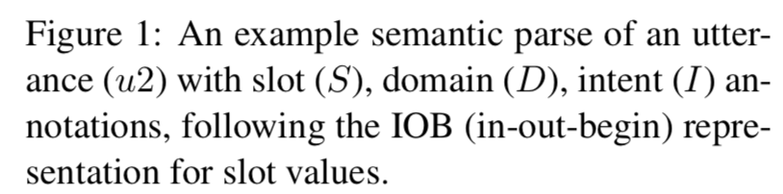
论文
做的是SLU任务
包括意图识别、槽填充

Slide 8
Model
Context encoder：编码历史信息用h_{t}表示，历史信息来自前面的人机对话，通过上下文语境能够帮助对话理解任务
Tagger：利用h_{t}和当前句u_{t}作为输入，得到领域、意图、和槽标签。

Slide 9


Context Encoder Architectures
Previous Utterance Encoder
将上一句进行编码：
u_{t−1} ={x₁^{t−1} , x₂^{t−1} ...x_{n}^{t−1}},
然后经过一层BiGRU：
Memory Network
先用一个BiGRU_{m}编码了所有的context：{u₁, u₂...u_{t−1}} -------> {m₁ , m₂ , ...m_{t−1} }
然后将当前句子用另一个BiGRUc编码：
将m_{k}拼成矩阵M并与c做相似度计算：

Slide 10
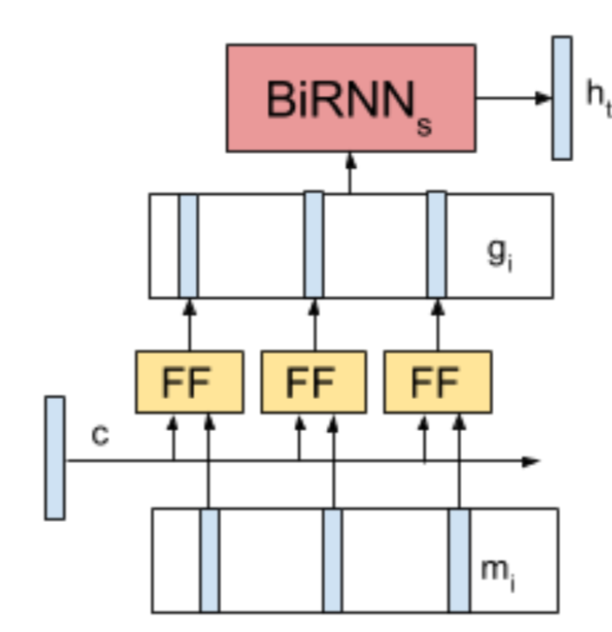
Context Encoder Architectures
Sequential Dialogue Encoder Network ：
基于记忆网络，将得到的m_{k}和c进行直接拼接，然后经过
一层Feed Forward Layer，得到{g₁, g₂...g_{t−1}}
将g_{k}喂入BiGRU中编码：

Slide 11
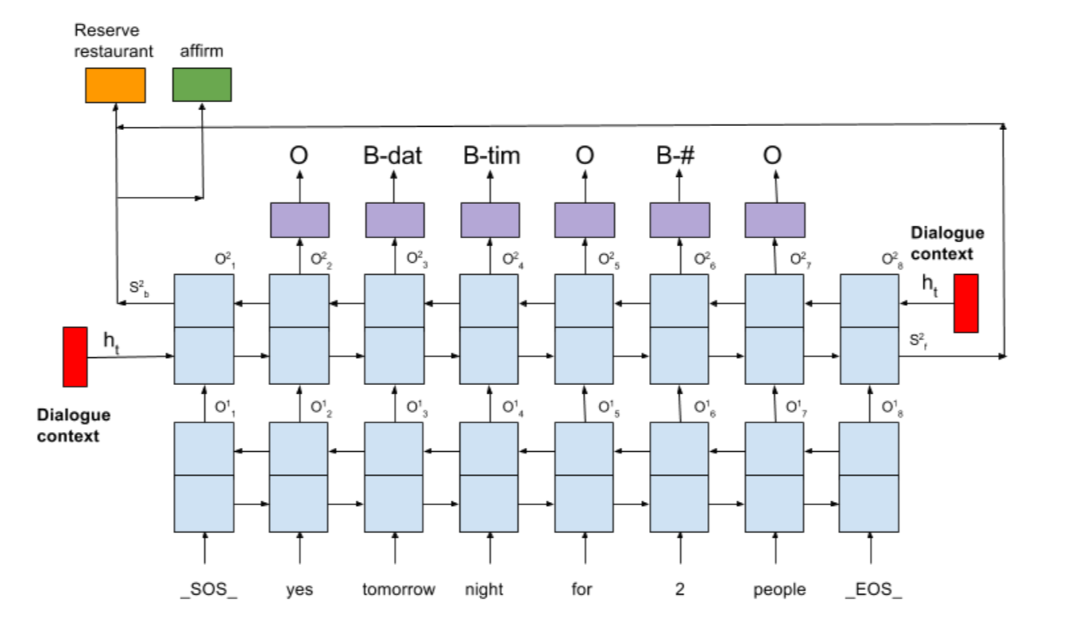



Tagger Architecture
用BiRNN去完成domain classification, intent classification and slot-filling
第一层BiGRU：
第二层BiLSTM：
S²用来做领域和意图识别：
O2用来做槽标签：

Slide 12
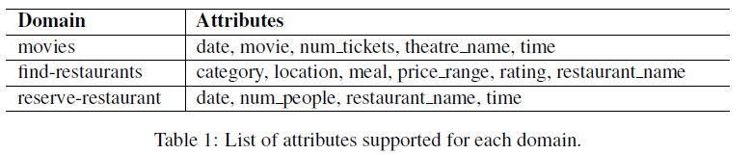
Dataset
单领域数据集：
1319 dialogues for restaurant reservation
976 dialogues for finding restaurants
1048 dialogues for buying movie tickets
多领域数据集
467 dialogues for training, 50 for validation and 273 for the test set

Slide 13
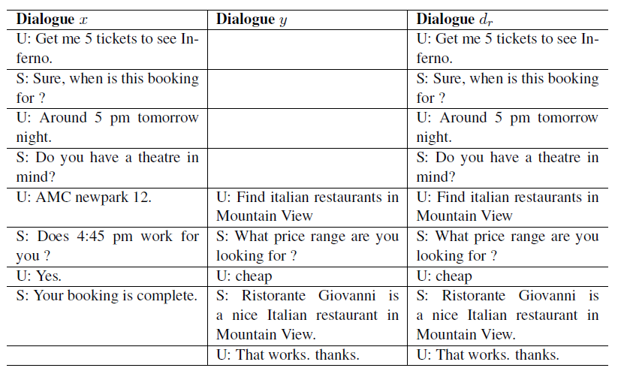
Dialogue Recombination
通过单领域数据集产生多领域数据集：
x，y来自dataset1，dataset2，然后在对话x中找到一个插入点，替换成y

Slide 14
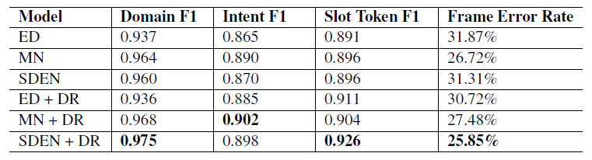
Result
测试集在encoder decoder（ED）模型、Memory Network(MN)、Sequential Dialogue Encoder Network（SDEN）的表现
DR：recombined data
Notes:
Ecoder decoder model：它编码历史信息只用到前一句的对话，用没用DR方法表现都是最差的。解释：对于多领域的对话理解，只用到前一句话作为历史信息是不够的
Memory network：在没有用DR方法，它是表现最好的。说明用它来编码额外的历史信息来帮助对话理解的是非常有效的，并且在只有很少的多领域数据集时也是很有效的
SDEN：在没有用DR方法时，比MN差一点点。解释：模型在单领域训练导致过拟合，而不能在多领域数据集中有效利用历史信息。
当模型复杂度提升时，需要提供更多的数据，才能使模型的表现更好

Slide 15
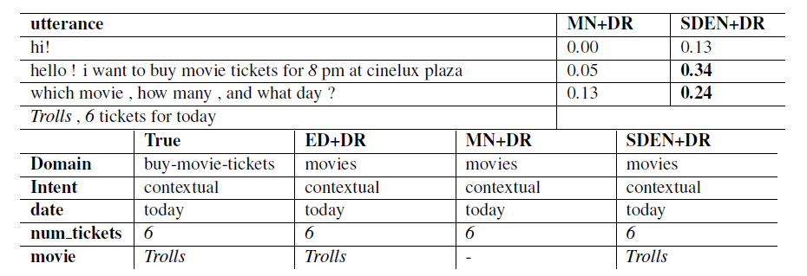
Dicussion and Coclusions
Notes:
最右边一列是历史信息的attention 分布
我们注意到 MN attention 分布是扩散的，然而SDEN是集中在最近的两次对话，它是直接与领域还有“movie”这个槽是相关的
这是一个来自测试集的例子：可以看到ED、MN、SDEN都能正确识别领域、意图和槽，但是MN没能识别电影名

Slide 16
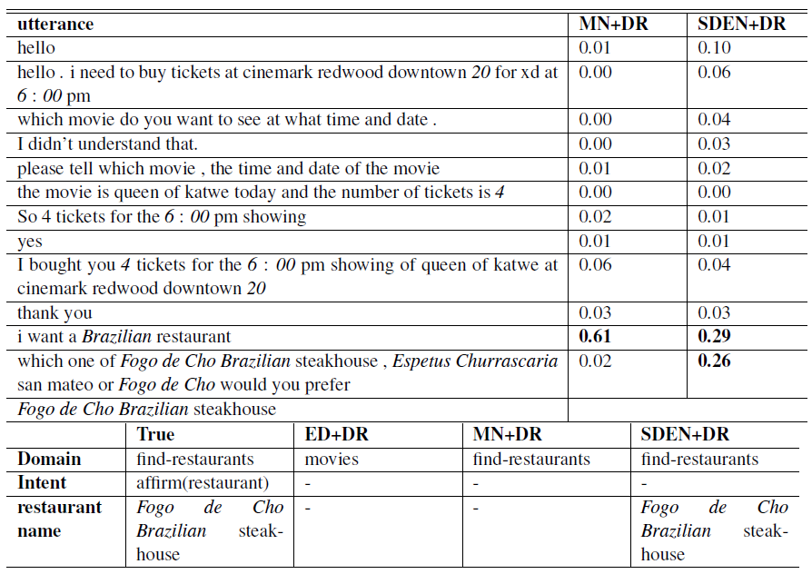
Dicussion and Coclusions
领域跳转
Notes:
这是另一个例子：SDEN比ED和MN表现的都要好
ED 由于只能利用前一句话历史信息的限制，所以不能正确的识别领域
MN 正确识别领域，但是没有辨别出对话中的餐馆名，这就是它融合多轮历史信息的缺点
观察 最后两句话的attention分布 SDEN 能够成功的融合历史信息来辨别 领域还有餐馆名，即使是字典中不存在的词
以上两个例子表明SDEN能够在拥有多样历史信息的情况下表现的更好
我们也看到在没有使用DR方法时，SDEN表现并不好，由于SDEN复杂的结构有更多的参数，更有可能在数据较少的情况下产生过拟合

Slide 17
谢谢

